Slide 1
035.041 Філологія. Германські мови і літератури (переклад включно), перша-англійська
Освітні ступені:
Бакалаврат - 4 роки
Магістратура – 2 роки

Slide 2
ПРО СПЕЦІАЛЬНІСТЬ
Перекладачі живуть за рахунок відмінностей між мовами, у той же час працюючи над стиранням цих відмінностей.
Едмонд Кері (Edmond Cary)

Slide 3
Освітня діяльність

Slide 4
У рамках програми студенти знайомляться з:
сучасними уявленнями про систему англійської мови;
здобувають базові знання про теоретико-методологічні засади й ключові результати досліджень з проблем функціонування англійської мови та особливостей перекладу з англійської мови

Slide 5
СТУДЕНТИ ОПАНОВУЮТЬ НОВІ ДИСЦИПЛІНИ

Slide 6
ВАМ ПОДОБАЄТЬСЯ ПОДОРОЖУВАТИ ПО ВСЬОМУ СВІТУ, ЗДОБУВАТИ НОВІ ЗНАННЯ, РОЗШИРЮВАТИ КОЛО ЗНАЙОМСТВ?
Студенти МДПУ спеціальності “Германські мови і літератури (переклад включно)”, окрім отримання ґрунтовних знань мають можливість:
брати участь у міжнародних проектах та виїжджати за кордон;
навчатися протягом семестру в Європейських університетах а також отримати диплом польського університету, беручи участь в українсько-польському проекті “Подвійний диплом”.

Slide 7
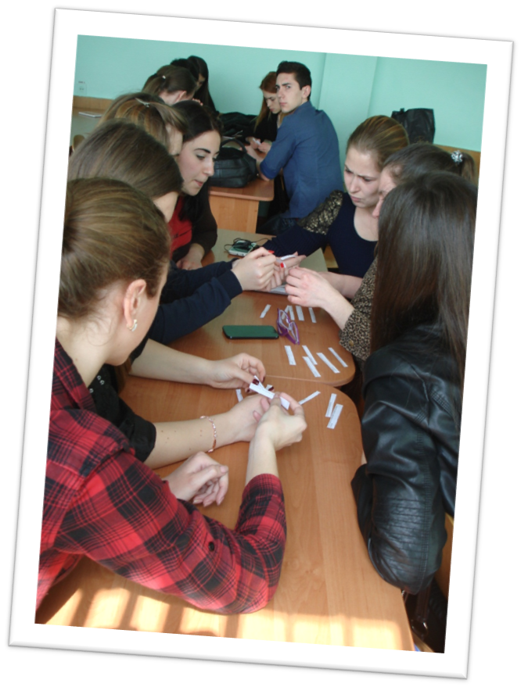
ВИРІШЕННЯ ПРОБЛЕМНИХ ПИТАТЬ НА ЗАНЯТТІ З ПРАКТИКИ ПЕРЕКЛАДУ

Slide 8
Участь у найбільшому у світі уроці англійської мови

Slide 9
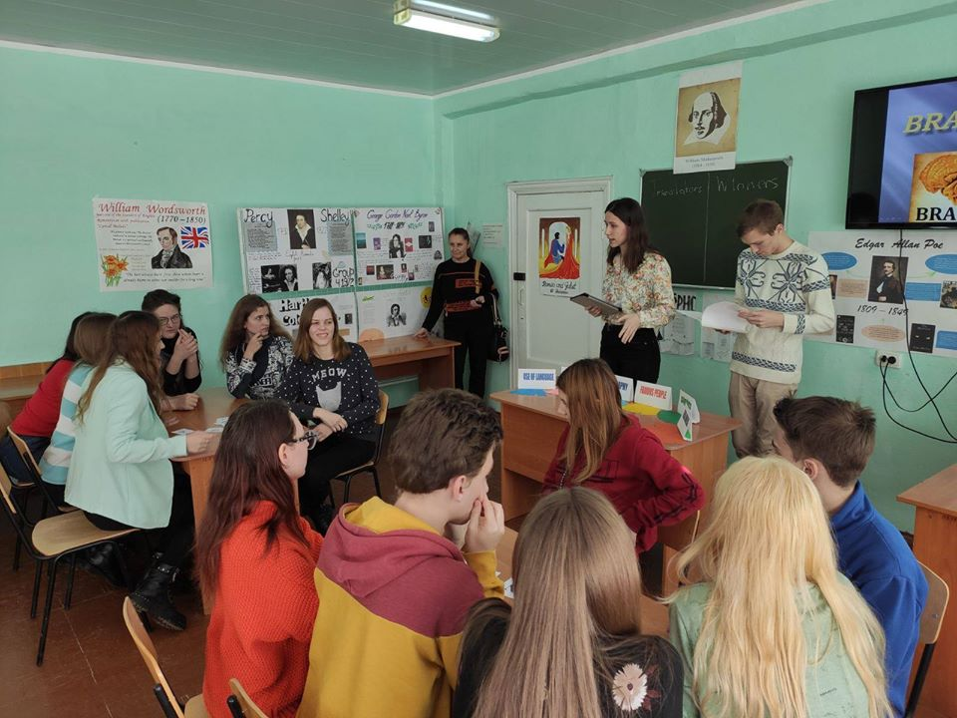

Slide 10
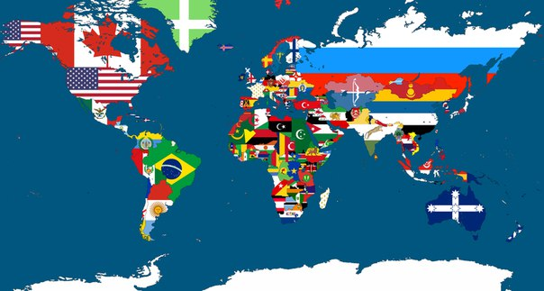
Бази практики
Туристичні агентства
Виконавчий комітет (м. Мелітополь)
Приватні підприємства міста та області
Виїзні мовні практики за кордоном

Slide 11
Обов’язки фахівця
Обов'язки перекладача залежать від сфери діяльності, але загалом вимоги однакові: переклад документації, усний послідовний або синхронний переклад, усний переклад під час переговорів, переклад листування, редагування перекладів, які виконали інші співробітники, лінгвістичний супровід делегацій, робота в туристичних агентствах тощо.

Slide 12
НАУКОВА ДІЯЛЬНІСТЬ Є НЕВІД’ЄМНОЮ СКЛАДОВОЮ СТУДЕНТСЬКОГО ЖИТТЯ.
Студенти спеціальності 035.04 Германські мови і літератури (переклад включно) є неодноразовими переможцями Всеукраїнських конкурсів наукових робіт та предметних олімпіад.
Наші студенти також постійно беруть участь у наукових семінарах та конференціях різного рівня.

Slide 13
Переможці конкурсів наукових робіт

Slide 14
НАУКОВО-ПРАКТИЧНИЙ СЕМІНАР

Slide 15
МІЖНАРОДНА ДІЯЛЬНІСТЬ

Slide 16
АКАДЕМІЧНА МОБІЛЬНІСТЬ
Участь у програмах міжнародної академічної мобільності є невід’ємною складовою освітнього процесу.
Четвертий рік поспіль наші студенти виїжджають до Лодзинсього університету (Польща) на навчання протягом семестру, де здобувають знання з англійської мови, а також мають змогу подорожувати всією Європою. детальніше тут…

Slide 17
Українсько-польський проект “Подвійний диплом”
На основі угоди про співпрацю, підписаною між МДПУ імені Богдана Хмельницького та Вищою лінгвістичною школою (м. Ченстохова, Польща), наші студенти одночасно навчаються і в нашому університеті, і у ВШЛ.
Цього року 7 студентів отримали дипломи європейського університету за спеціальністю “Англійська мова в бізнесі” детальніше тут

Slide 18
Студенти-учасники українсько-польського проекту «Подвійний диплом»

Slide 19
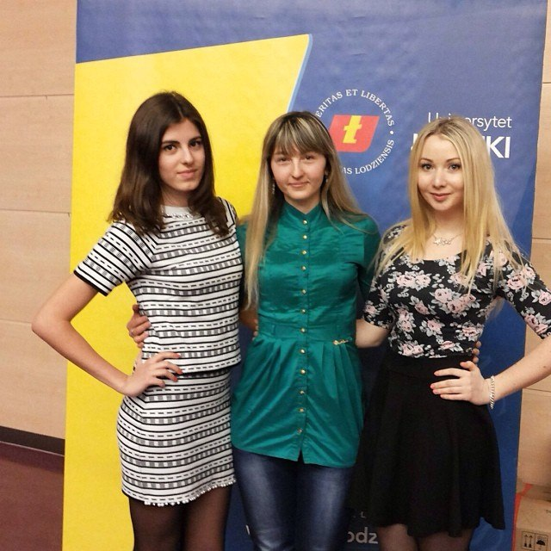

Slide 20
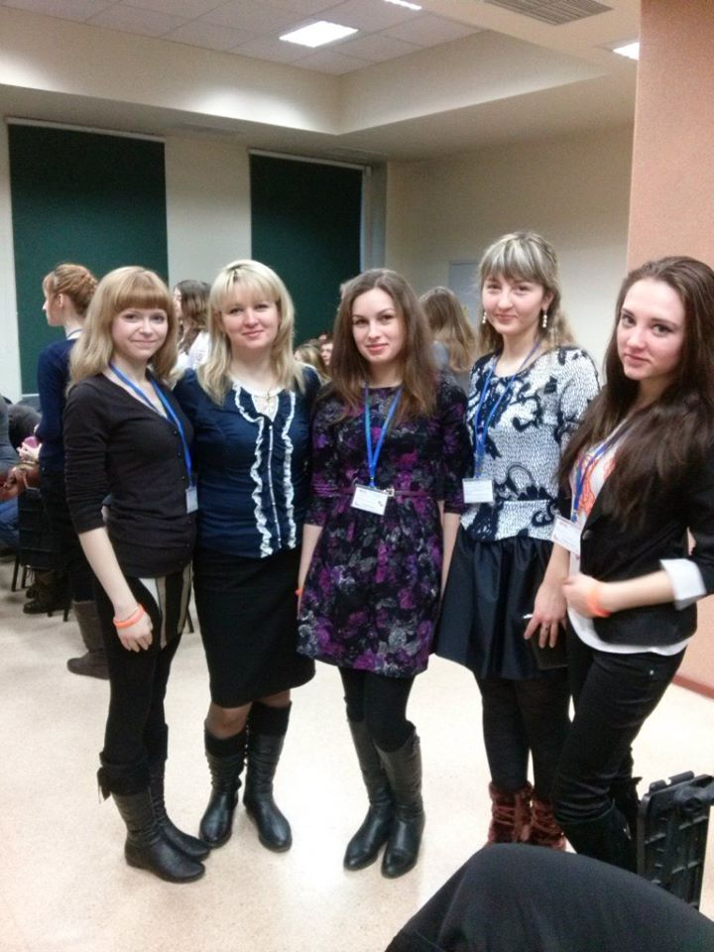

Slide 21
СТУДЕНТСЬКЕ ДОЗВІЛЛЯ

Slide 22
КОМАНДА КВК ФІЛОЛОГІЧНОГО ФАКУЛЬТЕТУ «ФІЛЬЧИНА ГРАМОТА»

Slide 23
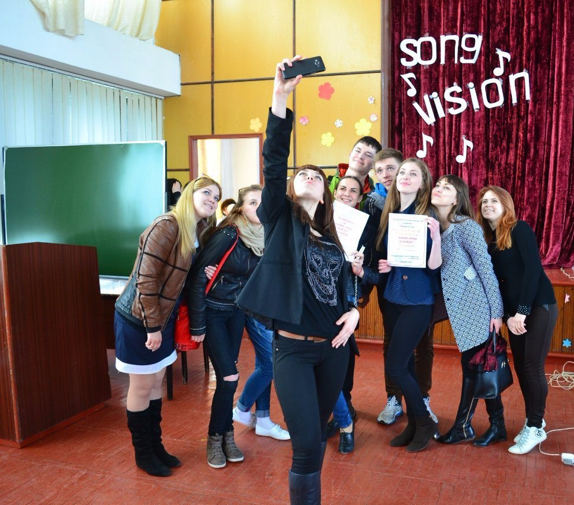
КОНЦЕРТ ДО ТИЖНЯ АНГЛІЙСЬКОЇ МОВИ

Slide 24
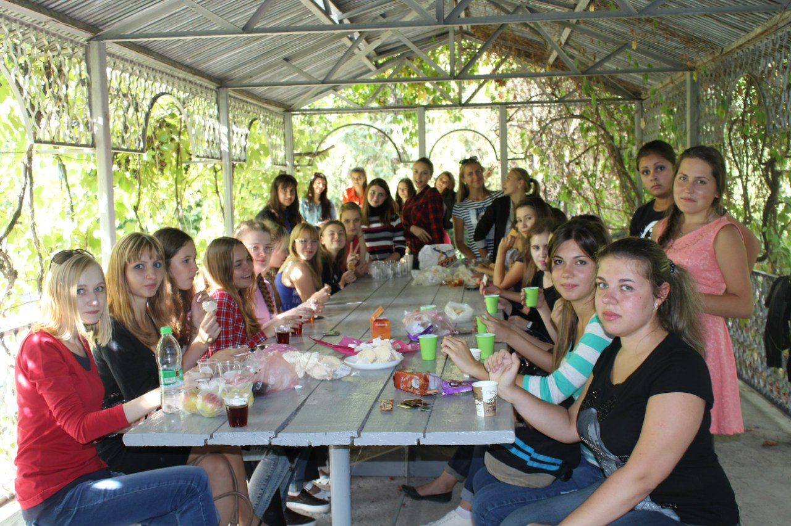
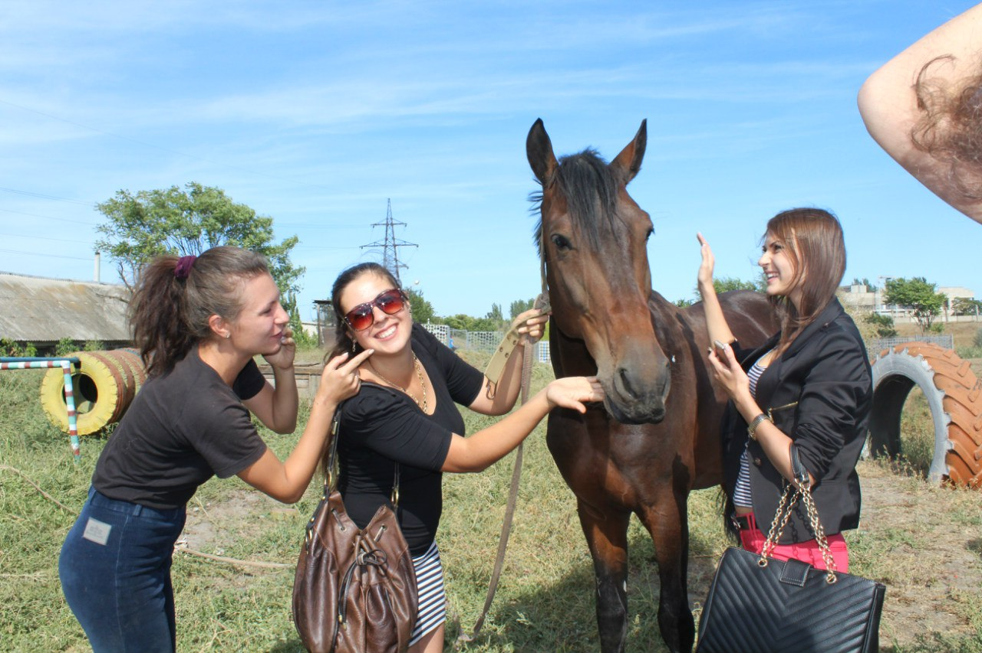
ЕКСКУРСІЯ ДО АБК

Slide 25
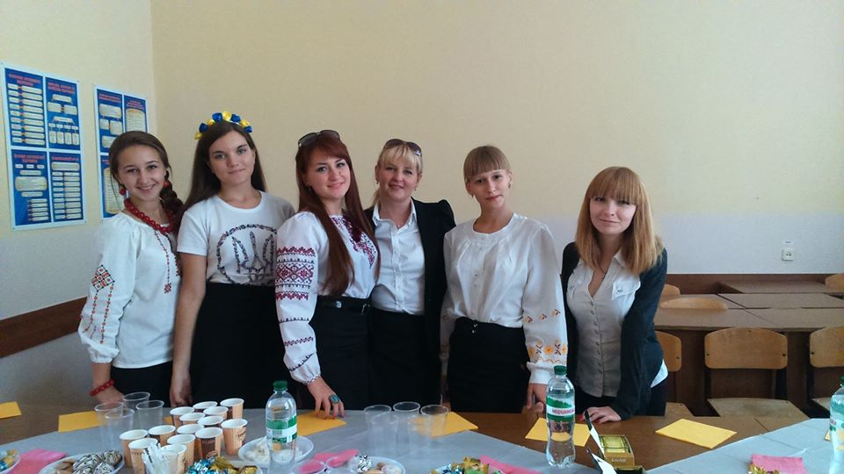

Slide 26
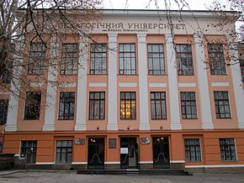
СОЦІАЛЬНО-ЕКОНОМІЧНИЙ ЗАХИСТ
Однією з пріоритетних задач розвитку університету сьогодні є соціальна підтримка студентів, викладачів, співробітників університету і ветеранів праці. Ця робота проводиться сумісно ректоратом і профспілковим комітетом університету ДЕТАЛЬНІШЕ ТУТ.

Slide 27
YOU ARE WELCOME!!!

